Slide 1




Instruções Operação SVD - Embarcado
GER. RISCO

Slide 2



Treinamento de Motoristas

Slide 3
Conceito de GR
É a adoção de um conjunto de técnicas e medidas preventivas que visam identificar, avaliar, evitar ou minimizar os efeitos de perdas ou danos que possam ocorrer no transporte de mercadorias, desde a origem até o destino da carga, garantindo que o produto esteja no local desejado, dentro do prazo previsto e de acordo com sua conformidade.
Principais Objetivos
Coibir e/ou minimizar o índice de sinistros;
Garantir a qualidade dos serviços prestados;
Cumprimento dos prazos de entrega contratados;
Garantir que o PGR do cliente seja respeitado;

Slide 4
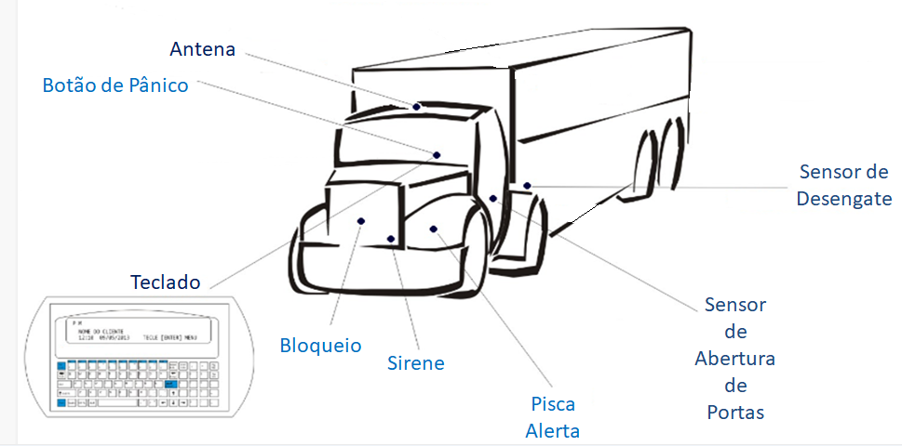
Equipamento, Sensores e Atuadores do Veículo

Slide 5

Macros da Operação
As mensagens enviadas para a Central de Monitoramento são chamadas de MACROS.
As Macros são textos pré-elaborados ou seja, que já estão prontos.
Sendo necessário apenas selecionar a Macro correspondente ao tipo de ocorrência e enviar a Central de Monitoramento.

Slide 6
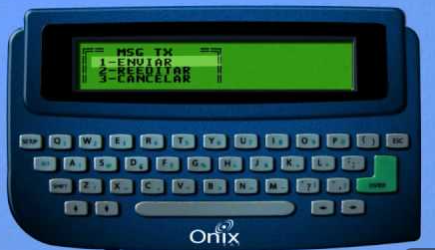
Teclado de Comunicação
O envio das Macros, é dado através do Teclado de Comunicação, um equipamento instalado em seu caminhão, que utiliza o sistema de rastreamento para interligar você a Central de Monitoramento.

Slide 7
Macros da Operação
As macros, geralmente são utilizadas para confirmar situações previstas, como:
o início de jornada e viagem
as paradas programadas
reinício de viagem
chegada ao cliente de coleta ou entrega
carregamentos ou descarregamentos
o fim de jornada e viagem

Slide 8
Macros da Operação
As Macros da operação SVD são informadas de forma sequencias, sendo assim,
Uma só estará disponível, após o informe da outra;
Ex: Para conseguir informar o Inicio de Viagem o condutor devera estar com a macro de
Fim de viagem ou Desengate ativa no teclado, as únicas disponíveis serão as de paradas,
caso a macro ativa seja uma de parada, a única disponível será
Reinicio de Viagem;
Início de Viagem
Parada Posto Fiscal / PRF
Reinício de Viagem
Parada Refeição
Parada Pernoite
Transito Lento
Parada Banheiro
Parada Manutenção
Fim de Viagem
Parada Abastecimento
Chegada Cliente
Parada Acidente
Desengate
Texto Livre

Slide 9
Procedimento de Início de Viagem
Para iniciar uma viagem você deve se preparar antecipadamente para enfrentar esta jornada.
Então vai lá algumas dicas:
Verifique todas as documentações, se elas estão disponíveis, atualizadas e organizadas dentro do veiculo (CNH, Identidade, Documentos NF/CTRC, Documentos do Veículo)
Avalie seu veiculo, que precisa estar em perfeitas condições para a viagem, com a manutenção em dia e abastecido.
Não tome bebidas alcoólicas, nem mesmo na noite anterior a viagem;
Tenha uma boa noite de sono;
Se organize, para resolver todas a suas pendências antes da viagem, para que você mantenha o máximo possível sua cabeça livre e focada na jornada.
Não comente sobre a viagem ou dê informações sobre a carga a ninguém, afim de evitar que essas informações cheguem aos ouvidos de criminosos.

Slide 10





Procedimento de Início de Viagem
Para dar início a viagem, deverá enviar a Macro de Início de Viagem, através do teclado de comunicação.
Alguns comandos poderão ser acionados, como por exemplo:
1) Os sensores das portas da cabine;
2) O sensor de desengate;
3) Entre outros.
Satélite
GPS
Veículo
Início de Viagem
Empresa de Tecnologia

Slide 11
Procedimento de Paradas
Para realizar uma parada, deverá enviar a Macro de Parada, correspondente ao motivo, através do teclado de comunicação.
Paradas sem bloqueio:
Abastecimento
Posto Fiscal / PRF
Cliente
Trechos com obras na pista ou congestionamento
Acidente
Satélite
GPS
Paradas com bloqueio:
Refeição
Banheiro
Pernoite
Veículo
Paradas
Empresa de Tecnologia
Ao enviar a macro de Parada, aguarde a liberação para abertura das portas (motorista e carona)

Slide 12
Tempos de Paradas
Abastecimento: 1 hora e 30 minutos sem bloqueio
Posto fiscal / PRF: 2 horas sem bloqueio
Cliente: 2 horas sem bloqueio
Matriz/Filial: 12 horas sem bloqueio
Refeição: 1 hora com bloqueio
Banheiro: 1 hora com bloqueio
Pernoite: “Fixo” das 22:00 ás 05:00 com Bloqueio
Residência: Não permite
Início de Viagem

Slide 13
Procedimento de Reinício
Para realizar o reinício, deverá enviar a Macro de Reinício, através do teclado de comunicação.
Satélite
GPS
O comando de desbloqueio poderá ser automático, se estiver dentro do prazo de parada.
Veículo
Reinício de Viagem
Empresa de Tecnologia

Slide 14
Procedimento de Chegada no Cliente
Para realizar a chegada, deverá enviar a Macro de Chegada no Cliente, através do teclado de comunicação.
Satélite
GPS
Ao enviar a macro de Chegada ao Cliente, somente quando estiver dentro da estrutura do cliente informado na Danfe, aguarde a liberação para abertura das portas (motorista e carona).
Veículo
Chegada no Cliente
Empresa de Tecnologia

Slide 15
Procedimento de Fim de Viagem
Após o descarregamento completo do veículo, deverá enviar a Macro de Fim de Viagem, através do teclado de comunicação.
Satélite
GPS
A central realizará a conferência do local indicado como destino final e após a confirmação, todos os sensores e atuadores serão liberados e a viagem de monitoramento finalizada.
Veículo
Fim de Viagem
Empresa de Tecnologia

Slide 16
Botão de Pânico
O Botão de Pânico, é um mecanismo silencioso, ou seja, você pode ficar tranquilo, que não aparecerá no teclado o seu acionamento.
O acionamento do botão de pânico, avisará silenciosamente a Central de monitoramento, que passará a acompanhar toda a ocorrência e tomará ações para a sua proteção.

Slide 17
Critérios de avaliação dos profissionais
Controle de velocidade
Prevenção em acidentes e avarias
Cultura de GR
Analise quinzenal de indicadores de registros velocidades acima dos 80km/h.
Situações de reincidência serão aplicadas advertências cabíveis, e escalonáveis.
Manutenção constante dos procedimentos de GR, envio de macros entre outros.
Analise de profissionais menos aderentes, também sujeito as advertências quando necessário.
Início de Viagem
Analise dos eventos, caso a caso.
Em caso de reincidência serão aplicados os treinamentos e se necessário aplicação de advertências cabíveis.

Slide 18
Orientações de Segurança
A prevenção representa 95% da nossa segurança.
Cumpra com todos os procedimentos de segurança, pois eles e os equipamentos disponíveis, são exclusivos para acompanhá-lo durante a viagem e localizá-lo rapidamente em caso de necessidade.
PREVENÇÃO
REAÇÃO
SORTE
Início de Viagem
95%
3%
2%

Slide 19
OBRIGADO!
Guilherme Pereira – Guilherme Zancanella
Gerenciamento de Riscos
Guilherme.pereira@apisul.com.br
www.apisul.com.br

